Slide 1
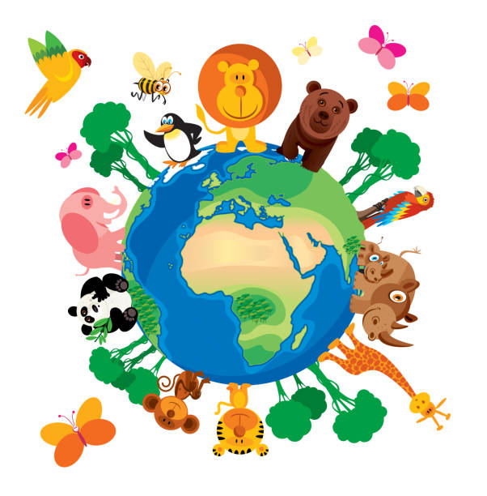
CE ESTE
BIODIVERSITATEA?

Slide 2
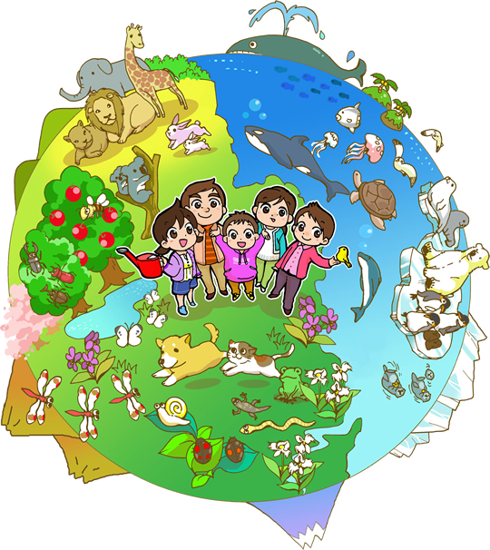
Biodiversitatea se referă la toate formele de viață combinate pe pământ.
Ea include toate speciile, habitatele și ecosistemele (inclusiv al oamenilor) care există pe planeta noastră.

Slide 3
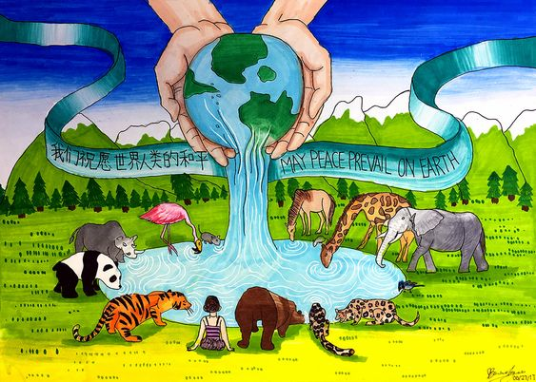
Biodiversitatea este…
totalitatea speciilor, habitatelor și a ecosistemelor de pe planeta noastră;
combinarea și echilibrul dintre toate organismele vii;
frumoasă, fascinantă, colorată, interesantă și importantă.

Slide 4
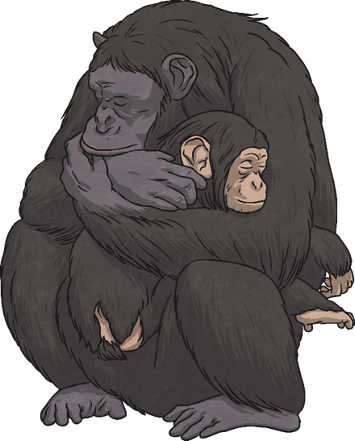
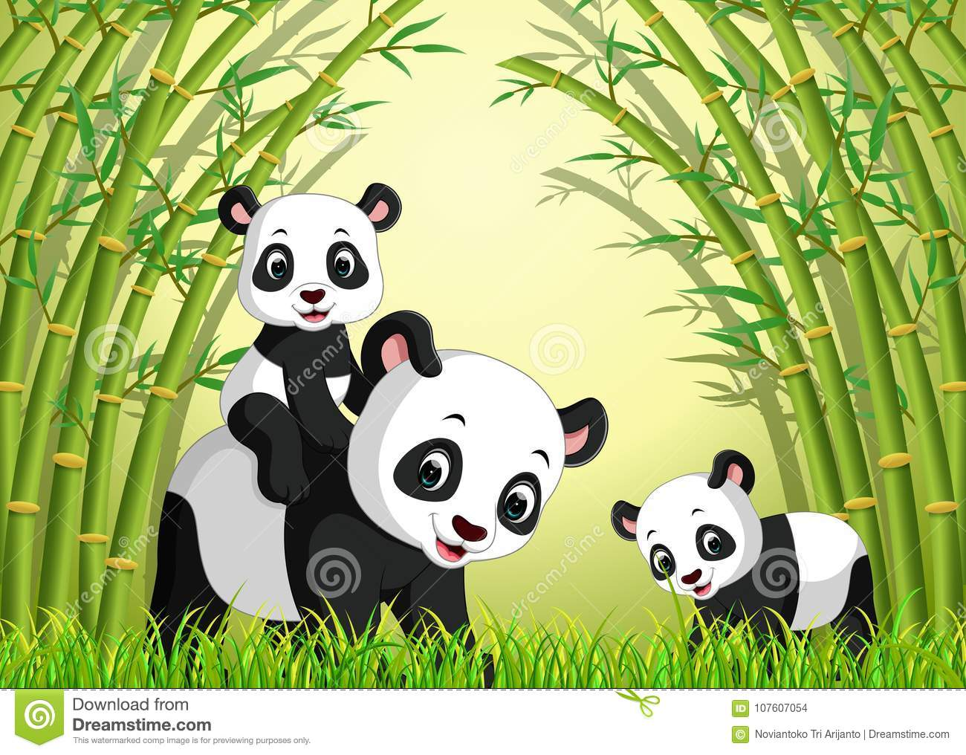
Specie
O specie este un grup de organisme vii care au aceleași caracteristici.
Exemplele de specii includ oamenii, balenele albastre, cimpanzeii, plopii, trandafirii și păianjenii Văduva-neagră.
Varietatea speciilor de pe pământ este imensă și foarte diversă.

Slide 5
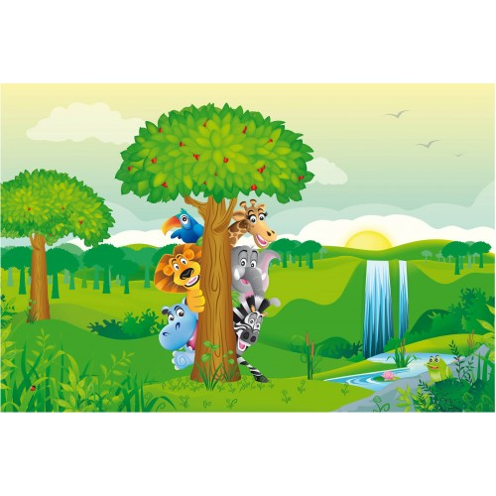
Locul în care trăiesc organismele vii se numește habitat – casa lor. Un habitat susține viața organismelor care trăiesc în el.
Exemplele de habitate includ mlaștini, păduri, mări, jungle, pășuni, lacuri și multe altele.
Habitat

Slide 6
Ecosistem
O colecție de organisme vii care sunt diferite dar pot coexista se numește ecosistem.
Exemplele de ecosisteme includ coroanele copacilor dintr-o pădure, râurile, recifele de corali, deșerturile, piscine naturale cu apă de mare, etc.

Slide 7
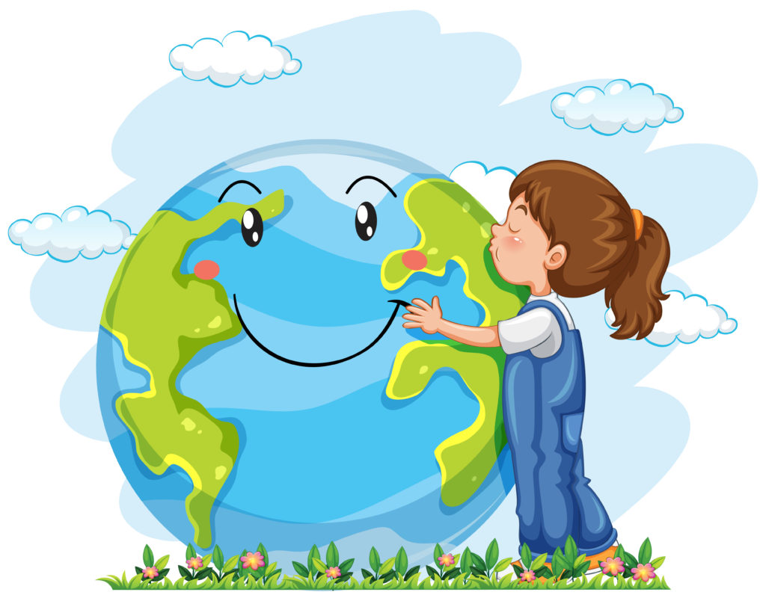
Mediul
Există multe feluri de medii în lume care susțin specii, habitate și ecosisteme.
EXEMPLE DE MEDII:

Slide 8
Tundra

Slide 9
Calotă de gheață

Slide 10
Ocean

Slide 11
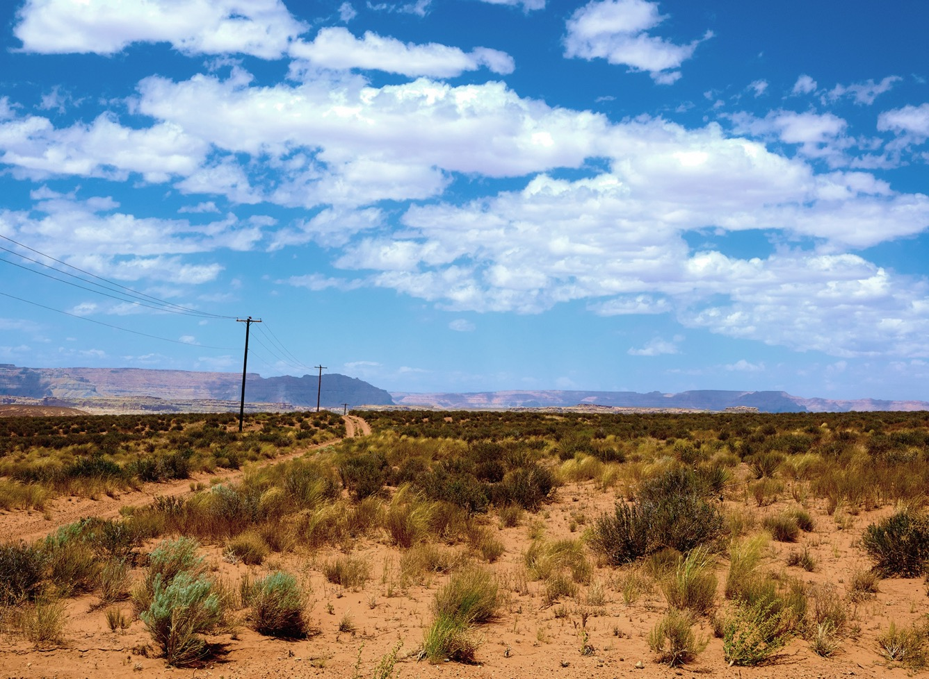
Deșert

Slide 12
Munte

Slide 13
Pădure

